Slide 1


Запознаване с изкуствения интелект
Петко Еленкин
Физически факултет към СУ

Slide 2
Какво ще обсъдим?
Същността на изкуствения интелект | Областите на технологията; дълбоко обучение (DL); начини на изграждане на един модел;
Настоящите постижения | Местата, на които ИИ днес върши чудесна работа.
Влияние върху работните ни места | Очакванията (лични и прогнозатори) за промените на работните места.
Бъдеще на технологията | Тенденции в развитието
Ресурси | Подходящи учебни материали за студенти и за работещи.
За бъдещи събития:
КЛУБ

Slide 3
01
Същността на Изкуствения интелект

Slide 4
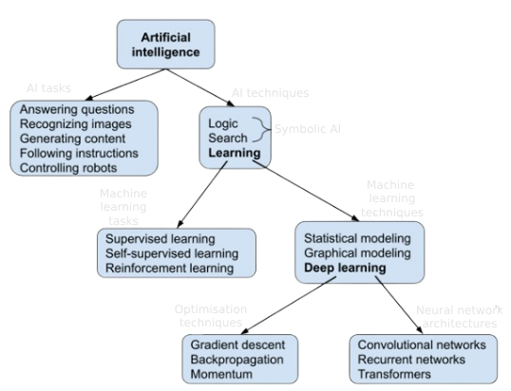
От Richard Ngo

Slide 5
ИИ
Машинно обучение
(ML)
По-често →
Дълбоко
Обучение
(DL)

Slide 6
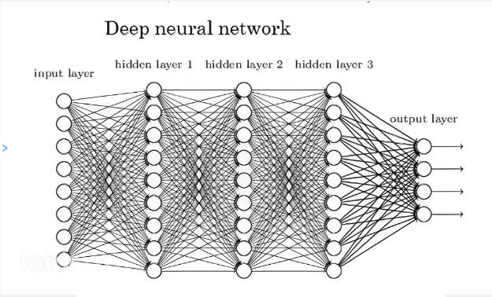
Дълбоко обучение

Slide 7
Още начини да създадете ИИ
Надзиравано обучение
(supervised learning)
Ненадзиравано обучение
(unsupervised learning)
Обучение с подсилване
(reinforcement learning)
Моделите се обучават върху маркирани данни, като се учат да предсказват резултатите въз основа на входните примери.
Моделите откриват неща в немаркирани данни без конкретни изходни цели.
Учене чрез проби и грешки, за да се максимизират наградите.

Slide 8
02
Настоящи
постижения

Slide 9
В бизнеса
Езикови модели
Подпомагане на служителите в колцентрове и банки. Генериране на съдържание за реклами, списания.
Генериране на снимки
Midjourney, stable diffusion, DALL-E.
Генериране на код
Улесняване на част от работата на програмистите.
Анализ на данни (business analytics)
Невероятно количество прозрения (insights).

Slide 10
В науката
Нови комбинации
Нови лекарства, протеини, материали...
(чуйте мнението на Алекс Зворонков).
Генералист
Помага на учените да не страдат
от своята специализация.
Повече хипотези
Отстранява културните и личните ограничения (biases).
Анализ на данни
Обработва огромно кол-во данни (CERN!)

Slide 11
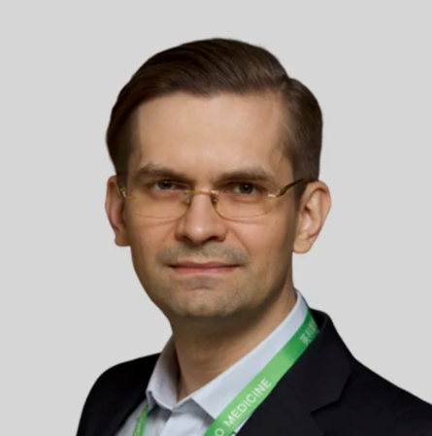
„Хората не осъзнават влиянието, което генеративната химия оказва в момента върху проектирането на нови материали и особено върху откриването на лекарства." През последните две години Insilico е избрала 18 предклинични кандидати, като е използвала генеративен изкуствен интелект. „Обикновено, за да постигнем същата цел, ще ни трябват четири или пет години и вероятно ще ни струва десетократно по-скъпо“. „Така че сега ИИ позволява значително намаляване на разходите, спестяване на време, увеличаване на вероятността за успех и ви позволява да навлезете в територии, които преди това не са били икономически осъществими. А това вероятно ще направи лекарствата по-евтини и по-достъпни за всички хора на планетата“.

Slide 12
В изкуството
Разпознаване
Един модел може да даде повече детайли, да разпознава фалшименти.
Всеки може да твори
Отново Midjourney, stable diffusion, DALL-E.

Slide 13
03
Влияние върху
работните места

Slide 14

Предимства на ИИ
Повече изчислителни ресурси;
Скорост на обмен на информация;
Лесно се клонира;
Със сигурност не е Homo Simpson!

Slide 15
Какви са възможните цели на ИИ?
себесъхранение, защото ако е разрушен, няма да може да действа в бъдеще и максимално да удовлетвори настоящите си цели;
запази настоящите си цели, защото ако бъдат променени, тогава в бъдещето ще е по-малко вероятно да действа и максимално да удовлетвори настоящите си цели;
увеличи рационалността и интелигентността си, защото това ще подобри качеството на взетите решения, което води до по-лесно осъществяване на целите си;
да натрупа ресурси с цел да се впрегнат в постигане на резултати.

Slide 16
Въпросът за свободното време
Правим безопасен
изкуствен интелект.
Постижения в науката, техниката, литературата,...
Имаме повече свободно време. Какво ще го правим?

Slide 17
Въпросът за свободното време
Правим безопасен
изкуствен интелект.
Постижения в науката, техниката, литературата,...
Имаме повече свободно време. Какво ще го правим?
ТУК ЩЕ СЕ ИЗДЪНИМ!

Slide 18
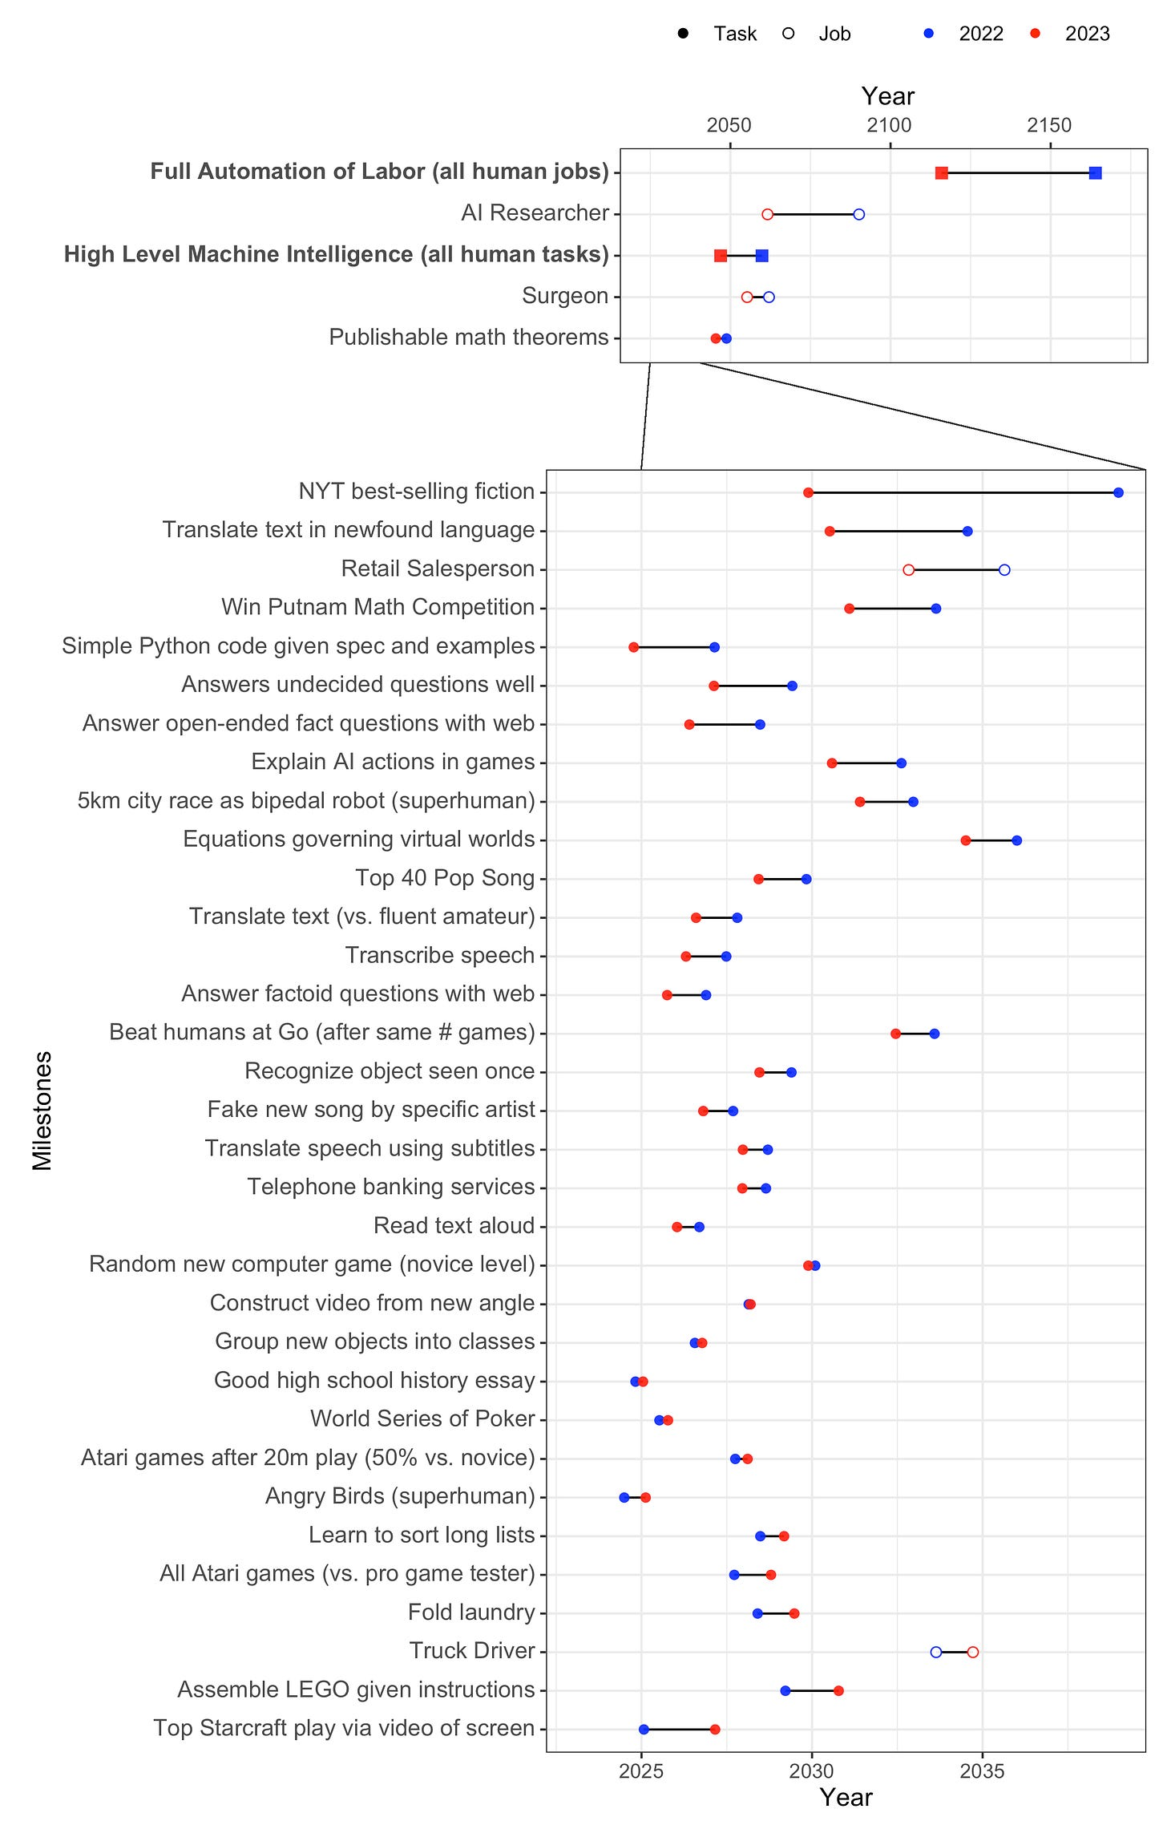
AI изследователи
n=2778

Slide 19
04
Бъдещето

Slide 20
Да разгледаме развитието на GPT-моделите
Старт

Slide 21
Ресурси
За студенти
Клубът по ИИ към ФзФ;
Софтуни (за машинно обучение)
365datascience (по-разнообразни курсове)
За работещи
Бюлетини и блогове
Aisafetyfundamentals.com

Slide 22
Благодаря за вниманието!
Сега е време за въпроси...
elenkinpetko@gmail.com
petkoelenkin.github.io/aibg/

Slide 23
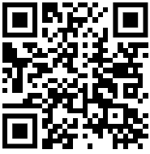

Сайт на клуба

Slide 24
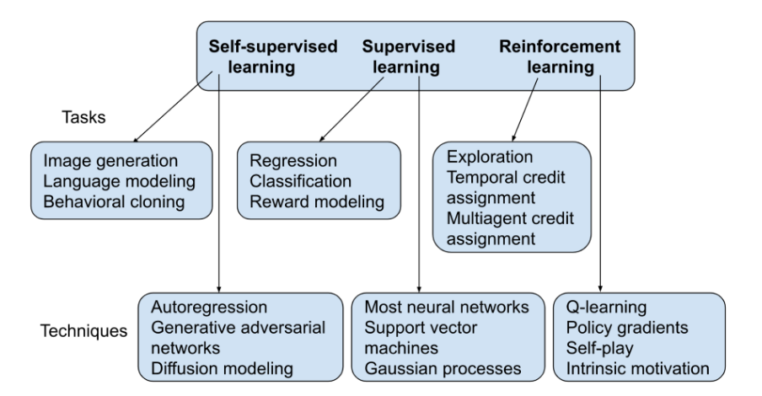
Примерни (установени) модели в машинното обучение

Slide 25

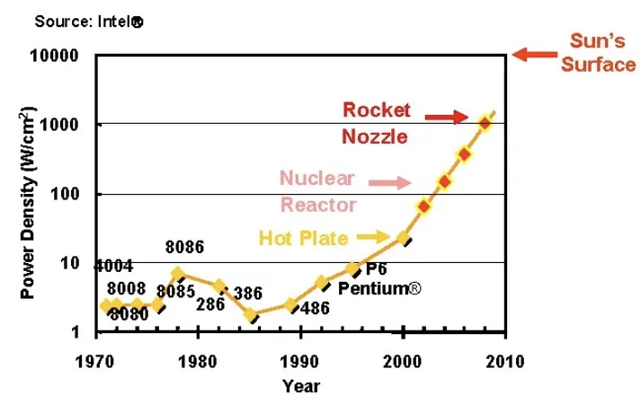

Dennard scaling

